Slide 1
Министерство образования Республики Беларусь Учреждение образования ГРОДНЕНСКИЙ ГОСУДАРСТВЕННЫЙ УНИВЕРСИТЕТ ИМЕНИ ЯНКИ КУПАЛЫ Физико-технический факультет Кафедра общей физики
Курсовая работа на тему:
ВОСЬми разрядный электронный секундомер с Дистанционным управлением на микроконтроллере
Разработал: И.А. Ильюков
Научный руководитель: А.А. Маскевич

Slide 2
Целью курсовой работы является расчет и изготовление восьми разрядного электронного секундомера с ДУ на микроконтроллере.
Для достижения поставленной цели решаются следующие задачи:
Анализ существующих схемных решений цифровых электронных секундомеров.
Разработка структурной электрической схемы.
Разработка функциональной электрической схемы.
Разработка принципиальной электрической схемы секундомера.
Составление управляющей программы для микроконтроллера Atmega328.
Сборка и отладка электронного секундомера.
написание методики измерений;

Slide 3
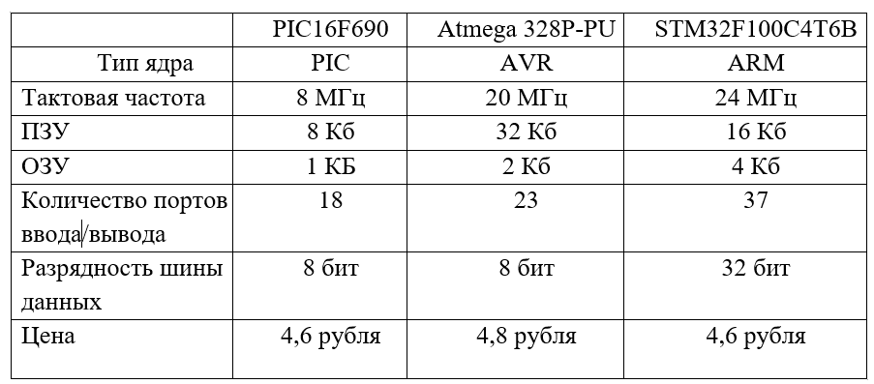
Сравнительные характеристики трёх групп микроконтроллеров

Slide 4
Временным интервалом называют отрезок времени, за который произошло протекания или изменение физического процесса или состояния.
В разработанном электронном секундомера на микроконтроллере Atmega328 отсчет времени производится по команде «РАЗРЕШЕНИЕ» ( логическая единица ), а завершается по команде «ЗАПРЕТ» ( логическая единица ) поступающие на соответствующие входы от внешнего устройства, которые может быть :
Датчики линейного, углового перемещения.
Устройства измерения температуры, влажности.
Применение микроконтроллера позволяет достичь высокую точность измерения и свести к минимуму аппаратную погрешность измерения.

Slide 5
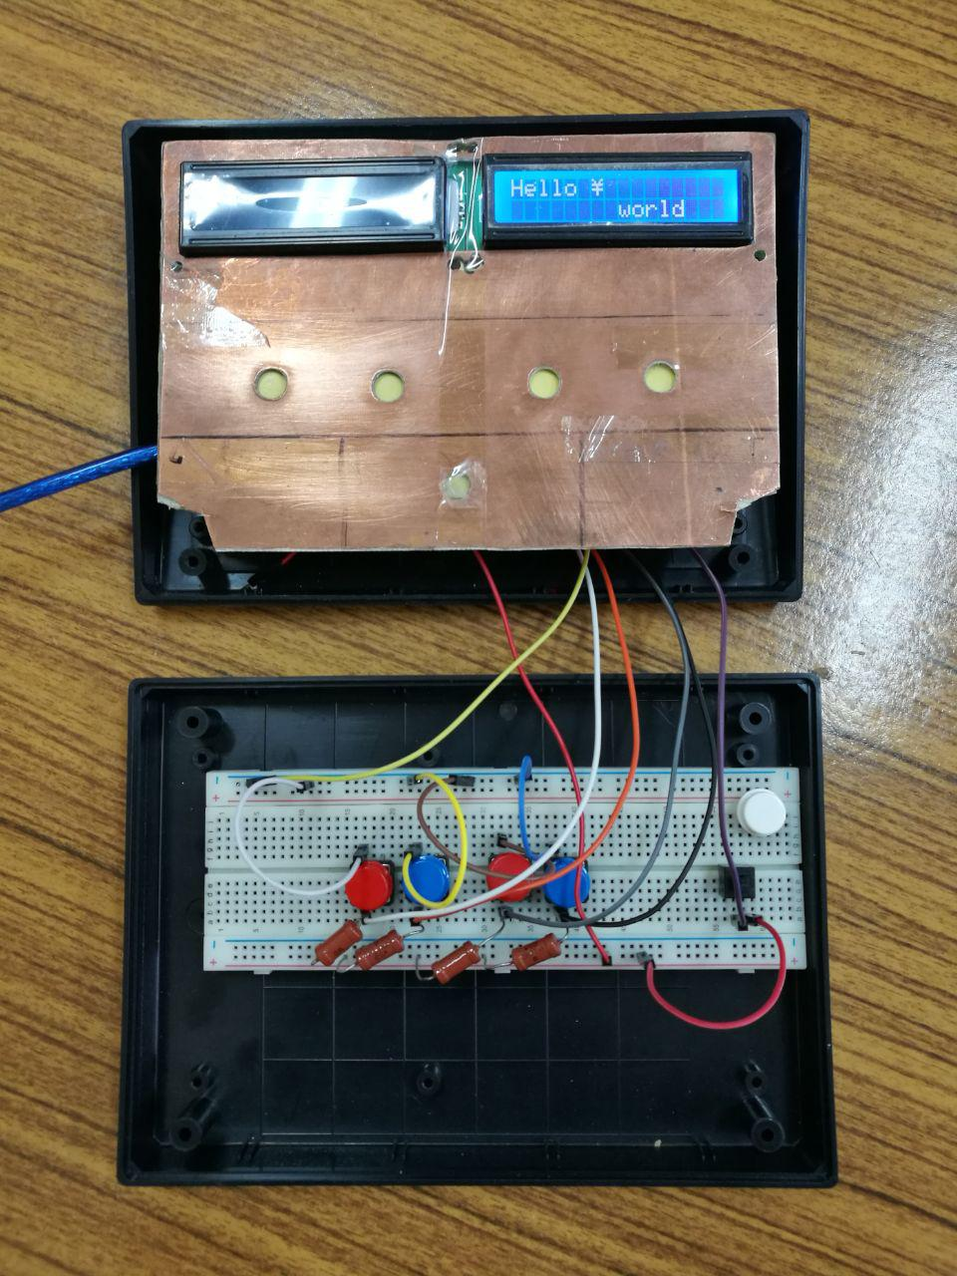
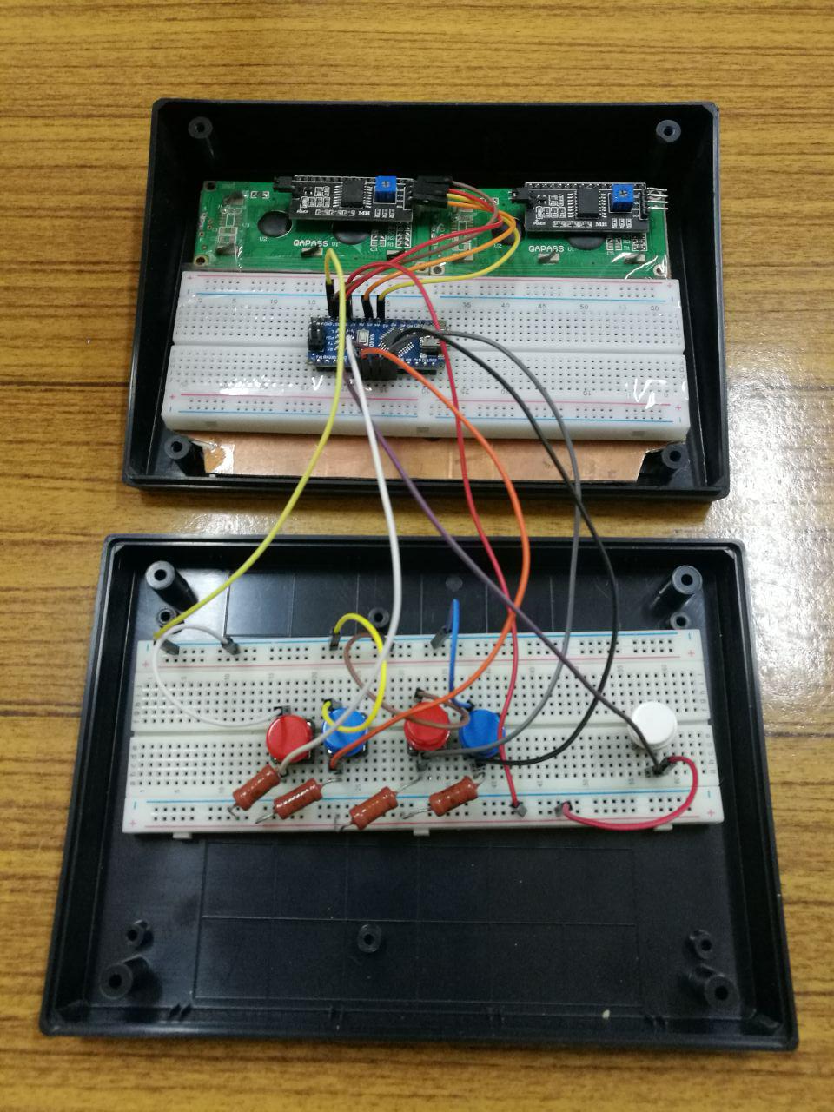
Описание установки
Восьми разрядный электронный секундомер с дистанционным управлением на микроконтроллере
Состав установки:
Блок микроконтроллера
Блок индикации
Органы управления

Slide 6
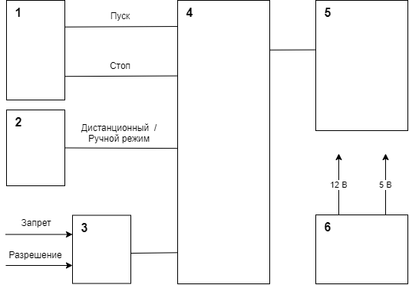
Структурная схема установки
1 – блок управления в ручном режиме
2 – блок управления и задач
3 – внешние цепи
4 – схема внешних сигналов управления счётом
5 – блок микроконтроллера
6 – блок индикации
7 – звуковой излучатель
8 – блок питания.

Slide 7
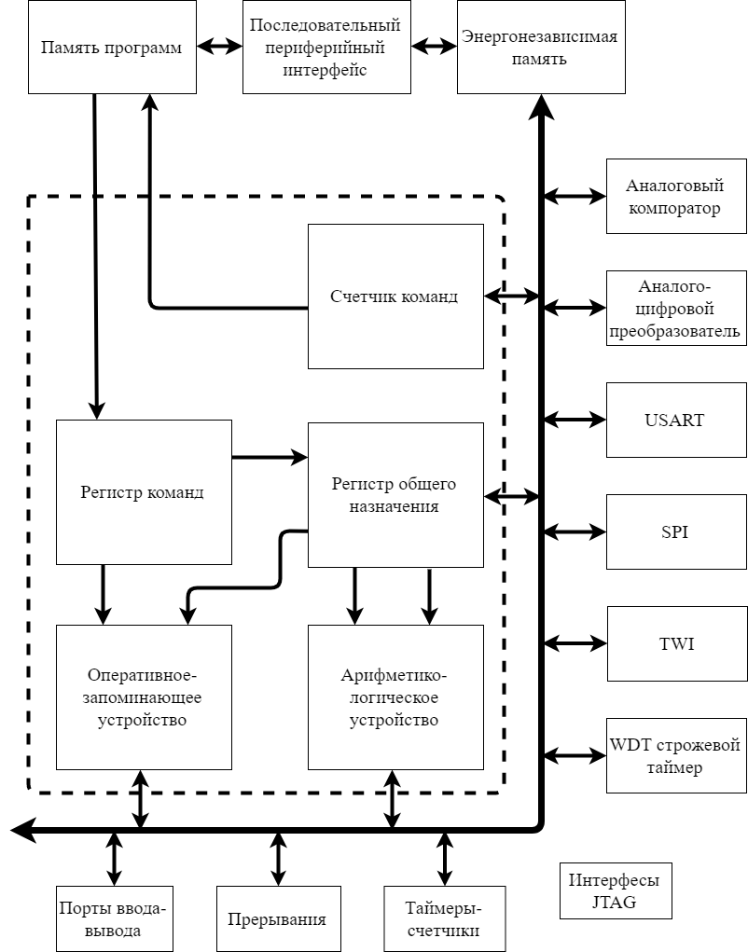
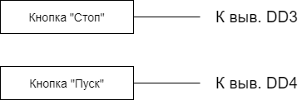
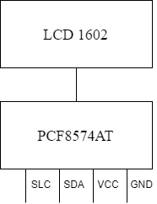

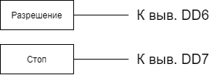
Функциональная схема электрическая 8-ми разрядного секундомера с ДУ

Slide 8
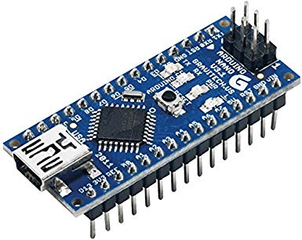
Плата микроконтроллера
Состав:
Микроконтроллер Atmega328
Таймер-счетчик
Шина ввода-вывода
Выполняет обработку входящих сигналов

Slide 9
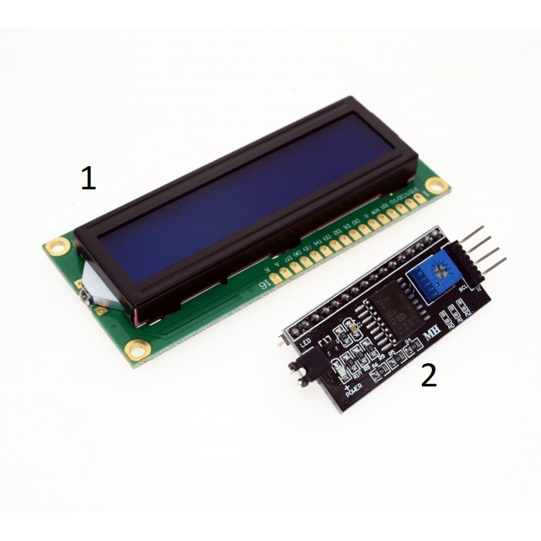
Блок индикации
Предназначен для вывода буквенно-цифровой информации
Состав:
8 разрядный индикатор 1602.
Контроллер шины I2C STM32
По шине I2C поступает кроме сигнал питания подается . ОПИСАНИЕ ШИНЫ принцип работы

Slide 10
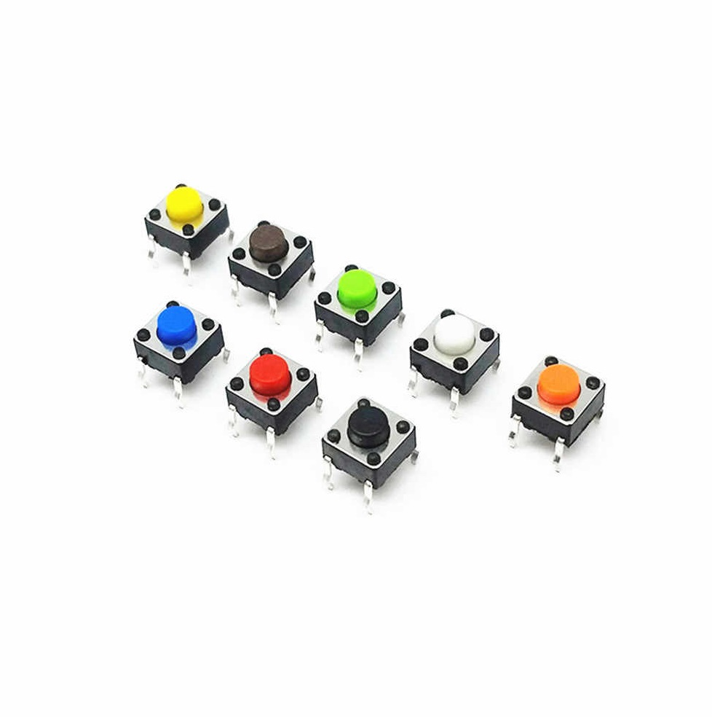
Органы управления
Предназначены для приёма управляющих сигналов и последующей обработки микроконтроллером Atmega328
Состав:
Порты ввода.
Порты вывода
Порты ввода-вывода предназначены для получения и последующей обработки информации микроконтроллером и выводом на внешние устройства и/или блок индикации

Slide 11
Заключение
Изготовлен блок 8-ми разрядного электронного секундомера с дистанционным управление на микроконтроллере.
Создана лабораторная установка « Модернизированная машина Атвуда » в ее составе, блок 8-ми разрядного электронного секундомера с дистанционным управлением на микроконтроллере позволяет измерять временные интервалы перемещения физических тел с достаточной, для учебных лабораторий, точностью.
Применение микроконтроллера в блоке измерения времени и разработанное ПО позволяет применять данное устройство во многих лабораторных установках лаборатории «Механика» кафедры общей физики.

